Slide 1


REGIÓN SUR / PERFORMANCE COMERCIAL YTD 2026
AYACUCHO / APURÍMAC
+8%
DOS TERRITORIOS · EJECUTAR PARA GANAR
CRECIMIENTO SOSTENIDO
A OCTUBRE 2026
· SIN CONSIDERAR PANETONES
SELL OUT · COBERTURA · NIVEL DE SERVICIO
Ejecución en punto de venta
y disciplina comercial
AYACUCHO · VRAEM
ANDAHUAYLAS · ABANCAY
Diego Valcárcel | Ciclo Comercial | 2026
Notes:
Portada regional equilibrada: Ayacucho y Apurímac tienen el mismo protagonismo. La Plaza Mayor de Huamanga representa Ayacucho; el valle y cañón andino representan Apurímac.
[Sources]
- Visual on this slide was generated with Microsoft Copilot.

Slide 2







ZONA SUR 2026
+8%
CRECIMIENTO SELL OUT
BALANCE DE GESTIÓN · corte octubre
+2,3% CRECIMIENTO EN COBERTURA
01
CRECIMIENTO POR CATEGORÍA
03
RUTINA DE VENTAS
05
CAMPAÑA DE PANETONES
Impacto octubre / Sobrecumplimiento KPIs básicos
Campaña construida antes del pico
103%
110%
+79,3%
SELL OUT vs. AA acum. set-oct
Sell out vs. objetivo
Cobertura vs. objetivo
+5,1% vs. LY
+3,6% vs. LY
110%
105%
+46,2%
+37%
Total Nestlé AYA/APU: +8% acumulado a octubre
Pedidos vs. objetivo
Ticket promedio
COBERTURA
PEDIDOS
02
BUENAS PRÁCTICAS
sobrecumplimiento
+5% valor por pedido
• Campaña anticipada: +80% SO vs. AA.
• Ruta de precios + democratización del trade: crecimiento desde pequeños y medianos clientes.
• Mayoristas clave por activar: sostienen noviembre y diciembre.
06
VISIBILIDAD DE NUESTRAS MARCAS
Derivación de mayoristas · Top 10 recuperación pendiente
Hito: recuperación institucional cuenta clave: +1.4 millones ontop al sur
Hoja de ejecución Kirma · clientes DT: toldos y paneles
Cuota vs. avance por foco
Cartera por vendedor
Cobranza diaria • Focos definidos • Planificación mayoristas • Proyección mensual
Notes:
Mensaje ejecutivo: La Zona Sur crece 8% en Sell Out y 2,3% en cobertura. El avance es amplio, con cuatro categorías en positivo. Panetones mantiene una aceleración destacada antes del pico de campaña.
[Sources]
- Datos proporcionados directamente por el usuario.
[/Sources]

Slide 3












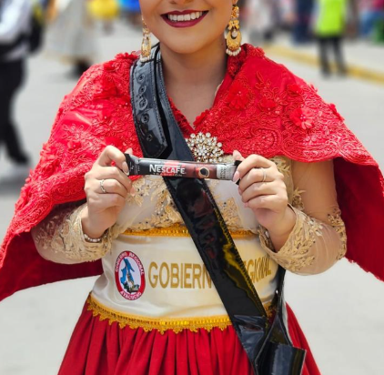




ZONA SUR 2026
EQUIPO EN CAMPO · CICLO COMERCIAL
Notes:
Mensaje ejecutivo: La Zona Sur crece 8% en Sell Out y 2,3% en cobertura. El avance es amplio, con cuatro categorías en positivo. Panetones mantiene una aceleración destacada antes del pico de campaña.
[Sources]
- Datos proporcionados directamente por el usuario.
[/Sources]

